Slide 1
자바 프로그래밍

Slide 2
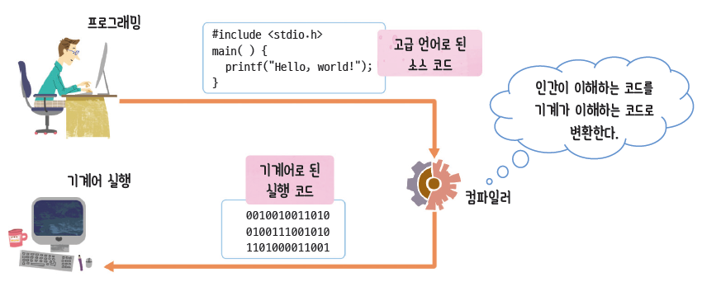
프로그래밍 언어
01 프로그래밍 언어와 자바
프로그래밍 언어 : 고급언어/기계어
소스 : 프로그래밍 언어로 작성된 텍스트 파일
컴파일 : 소스 파일을 컴퓨터가 이해할 수 있는 기계어로 만드는 과정
자바 : .java -> .class
C : .c -> .obj-> .exe
C++ : .cpp -> .obj -> .exe
고급 프로그래밍 언어의 실행 과정

Slide 3
자바 프로그램
03 자바 가상 머신
다른 프로그래밍 언어는 플랫폼 종속
하드웨어 아키텍처(CPU)에 따라 사용하는 기계어 종류가 다르다.
운영체제마다 사용하는 응용 프로그래밍 인터페이스(API)와 실행 파일 형식이 다르다.
프로그램을 실행하려면 운영체제가 제어하는 메모리를 사용해야 하는데, 운영체제마다 메모리를 관리하는 방식이 다르다.
자바는 플랫폼에 독립적
종류 : 자바 애플리케이션, 자바 애플릿, 자바 서블릿, JSP, 자바 빈즈 등

Slide 4
자바 가상 기계와 자바 실행 환경
03 자바 가상 머신
바이트 코드
자바 가상 기계에서 실행 가능한 바이너리 코드
바이트 코드는 컴퓨터 CPU에 의해 직접 실행되지 않음
자바 가상 기계가 작동 중인 플랫폼에서 실행
자바 가상 기계가 인터프리터 방식으로 바이트 코드 해석
클래스 파일(.class)에 저장
자바 가상 기계(JVM : Java Virtual Machine)
각기 다른 플랫폼에 설치
동일한 자바 실행 환경 제공
자바 가상 기계 자체는 플랫폼에 종속적
자바 가상 기계는 플랫폼마다 각각 작성됨
자바 가상 기계 개발 및 공급
자바 개발사인 오라클 외 IBM, MS 등 다양한 회사에서 제작 공급
자바의 실행
자바 가상 기계가 클래스 파일(.class)의 바이트 코드 실행

Slide 5
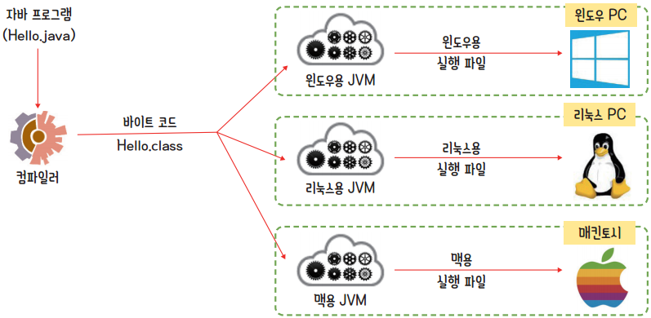
자바 가상 머신의 개념
03 자바 가상 머신
자바 가상 머신은 통역관 역할

Slide 6
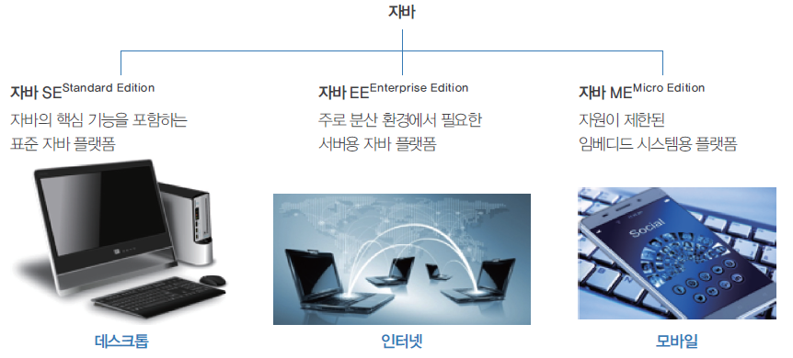
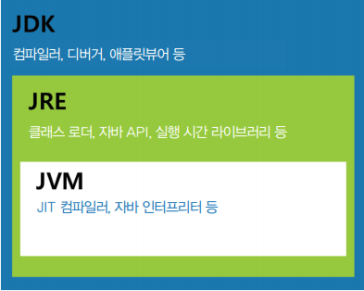
JDK 설치
04 JDK 설치와 환경 설정
대표적인 자바 에디션
JDK 구성

Slide 7
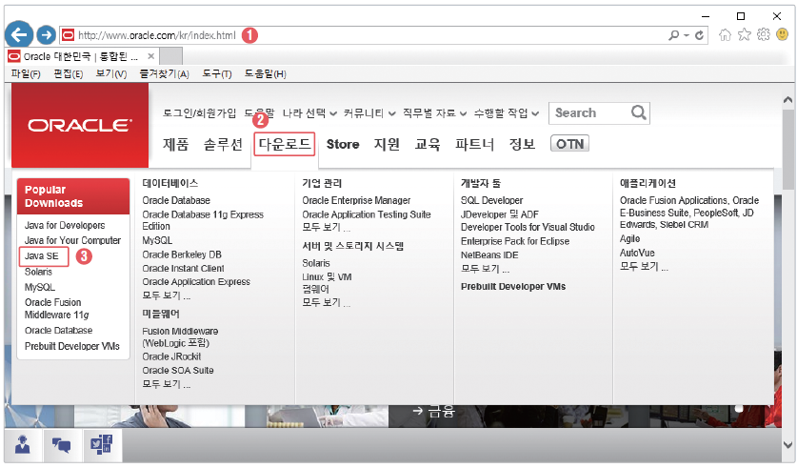
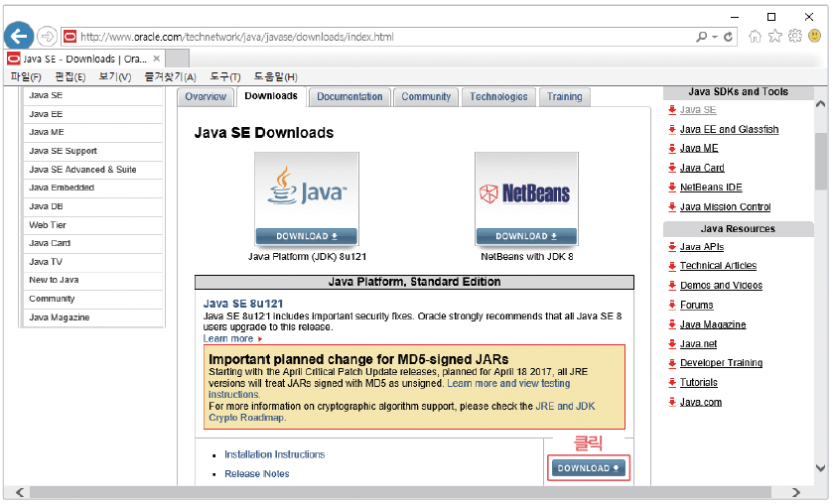
JDK 설치
04 JDK 설치와 환경 설정
1 오라클 다운로드 사이트에 접속하기
2 JDK 선택하기

Slide 8
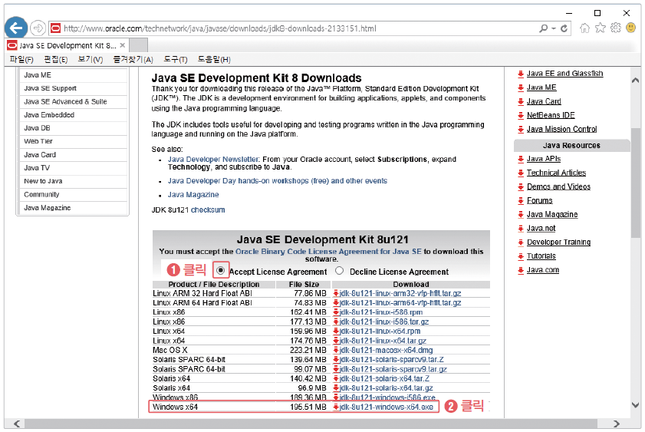
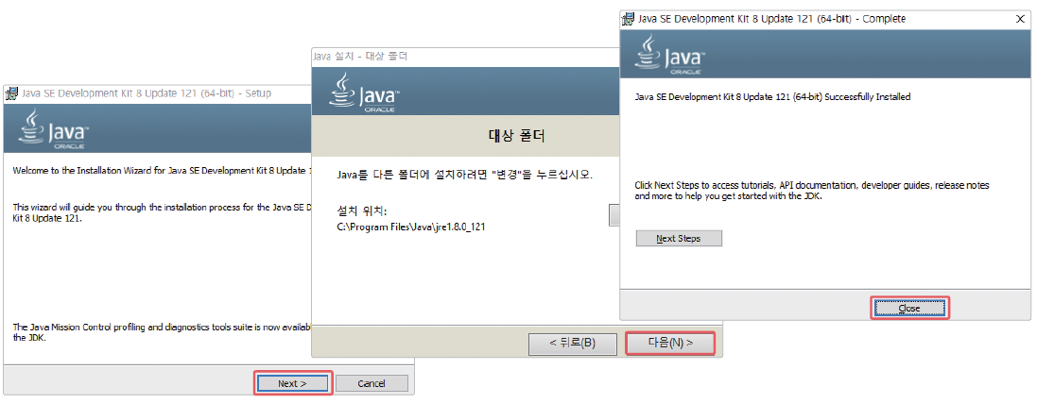
JDK 설치
04 JDK 설치와 환경 설정
3 라이선스 동의 및 운영체제 버전에 맞는 설치 파일 선택하기
4 자바 설치하기

Slide 9
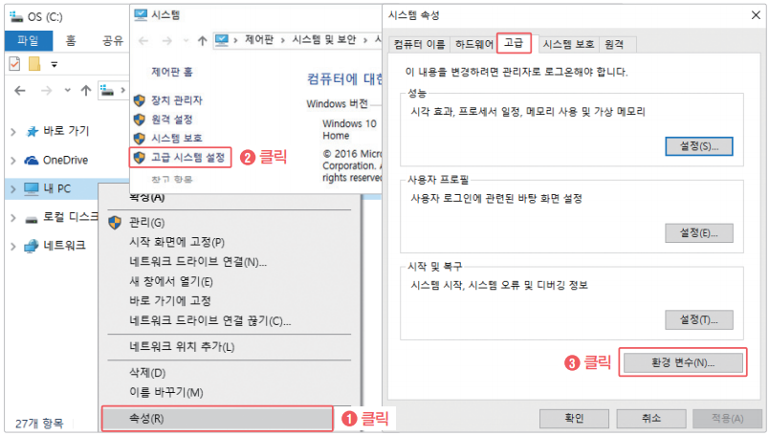
자바 환경 변수 설정
04 JDK 설치와 환경 설정
JDK가 설치된 폴더
C:\Program Files\Java\jdk버전번호
어떤 폴더에서도 자바를 사용하려면 JDK가 설치된 폴더를 환경 변수로 등록해야 함
1 [환경 변수] 대화상자 열기

Slide 10
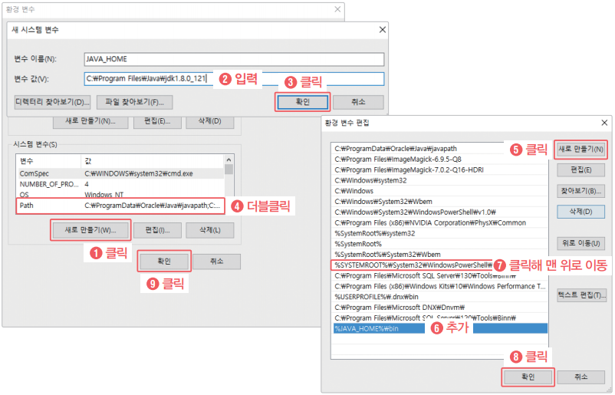
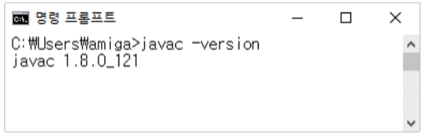
자바 환경 변수 설정
04 JDK 설치와 환경 설정
2 자바 환경 변수 설정하기
3 자바에 설정한 환경 변수 확인하기

Slide 11
자바 통합 개발 환경–이클립스(Eclipse)
05 통합 개발 환경 구축
IDE(Integrated Development Environment )란?
통합 개발 환경
편집, 컴파일, 디버깅을 한번에 할 수 있는 통합된 개발 환경
자바 프로그램을 작성하기 위한 최적화된 환경과 기능을 제공
이클립스(Eclipse)
자바 응용 프로그램 개발을 위한 통합 개발 환경
IBM에 의해 개발된 오픈 소스 프로젝트
http://www.eclipse.org/downloads/ 에서 다운로드

Slide 12
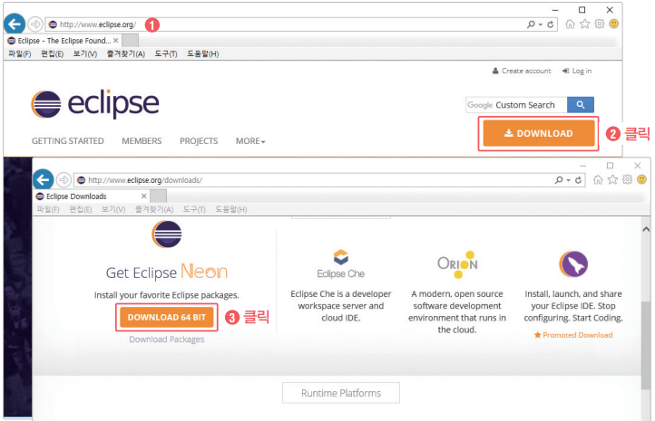
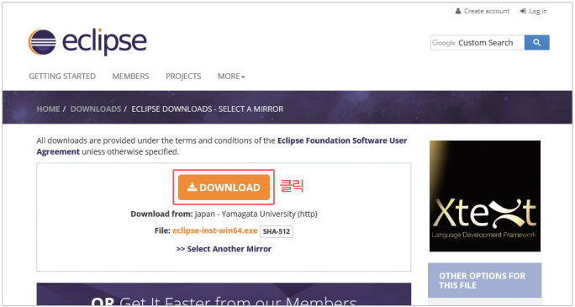
이클립스 설치
05 통합 개발 환경 구축
1 이클립스 웹 사이트에 접속해 다운로드 버전 선택하기
2 이클립스 설치 파일 클릭하기

Slide 13
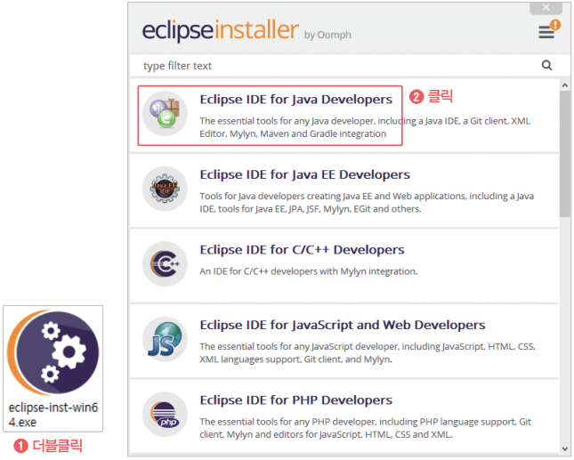
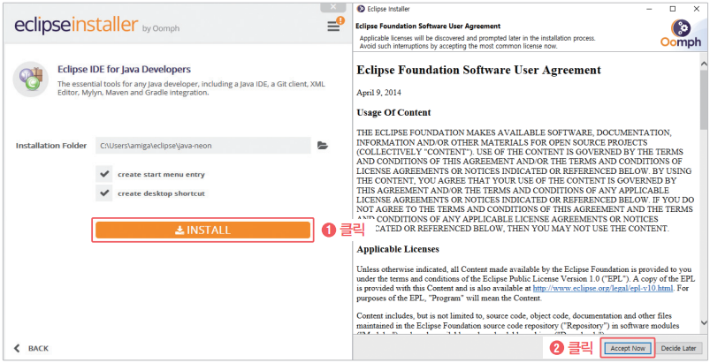
이클립스 설치
05 통합 개발 환경 구축
3 이클립스 설치 파일 실행하기
4 이클립스 설치 위치 지정 및 라이선스 동의하기

Slide 14
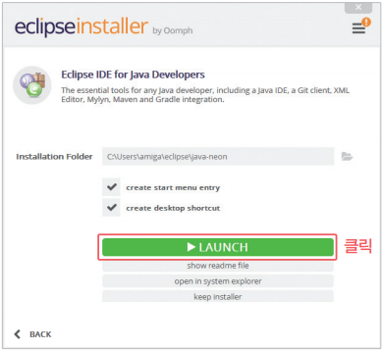
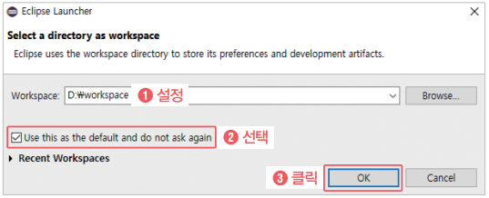
이클립스 설치
05 통합 개발 환경 구축
5 설치 완료하고 실행하기
6 이클립스 작업 공간 설정하기
기본적으로 C:\Users\사용자\workspace 폴더로 지정
여기서는 D:\workspace로 설정

Slide 15
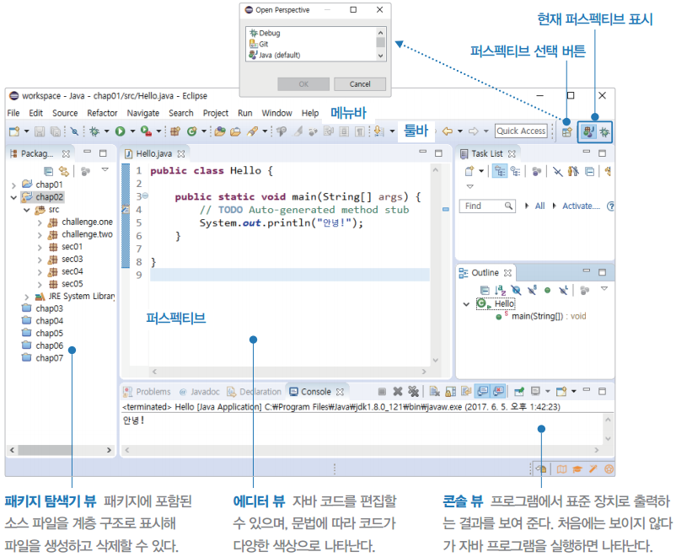
이클립스 작업 공간
05 통합 개발 환경 구축
퍼스펙티브(Perspective)와 메뉴바, 툴바로 구성
퍼스펙티브는
에디터(Editor)와 뷰(View)의 모임으로 구성
자바 퍼스펙티브와 디버그 퍼스펙티브가 사용

Slide 16
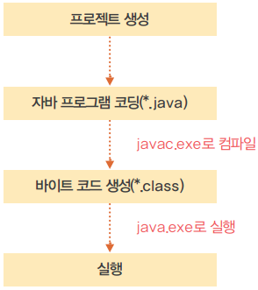
이클립스를 이용한 자바 프로그래밍
06 자바 프로그램의 작성과 실행
프로그램의 작성과 실행
자바 가상머신 – 바이트 코드 해석

Slide 17
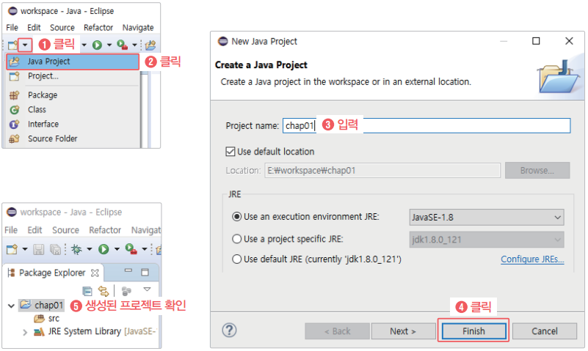
이클립스를 이용한 Hello 자바 프로그래밍
06 자바 프로그램의 작성과 실행
1 프로젝트 생성하기

Slide 18
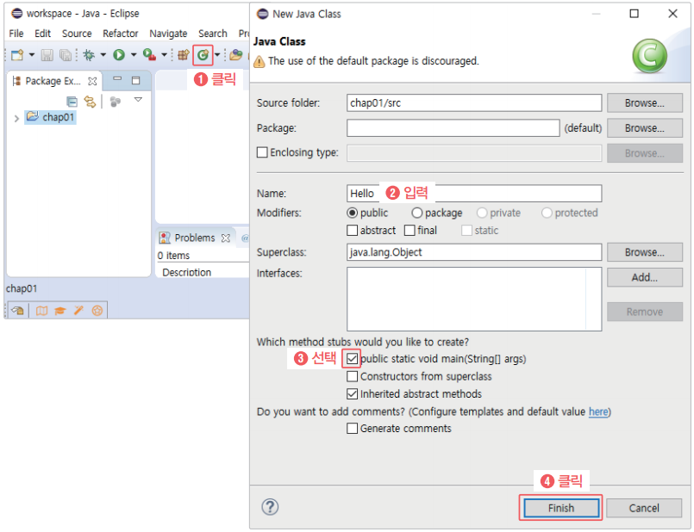
이클립스를 이용한 Hello 자바 프로그래밍
06 자바 프로그램의 작성과 실행
2 클래스 생성하기

Slide 19
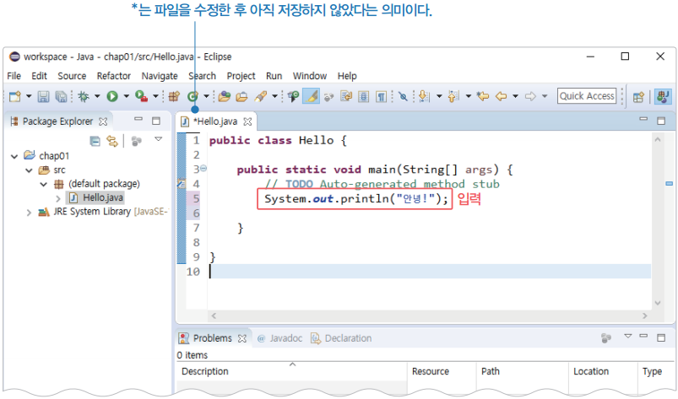
이클립스를 이용한 Hello 자바 프로그래밍
06 자바 프로그램의 작성과 실행
3 자바 소스 편집하기

Slide 20
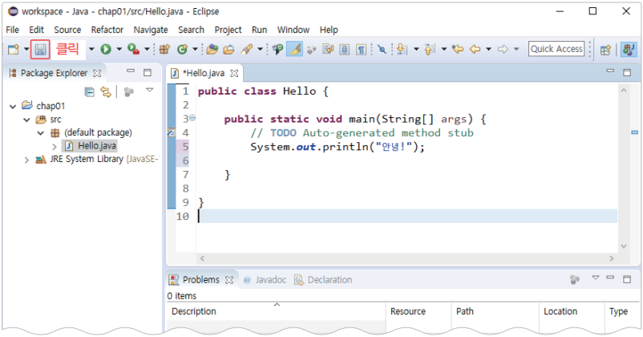
이클립스를 이용한 Hello 자바 프로그래밍
06 자바 프로그램의 작성과 실행
4 자바 파일 저장하기 : 이클립스는 파일을 저장하면 컴파일한다

Slide 21
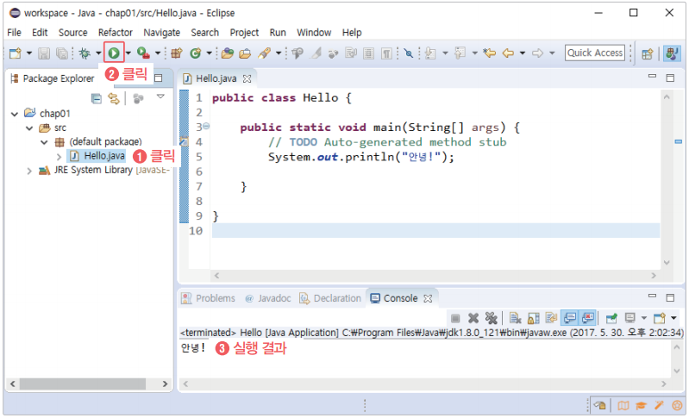
이클립스를 이용한 Hello 자바 프로그래밍
06 자바 프로그램의 작성과 실행
5 자바 파일 실행하기

Slide 22
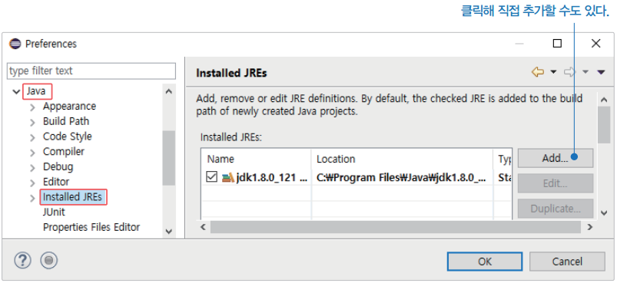
[Preferences] 대화상자로 설정
07 기타 이클립스의 유용한 기능과 단축키
이클립스의 [Window]-[Preferences] 메뉴를 클릭
자바 버전 확인

Slide 23
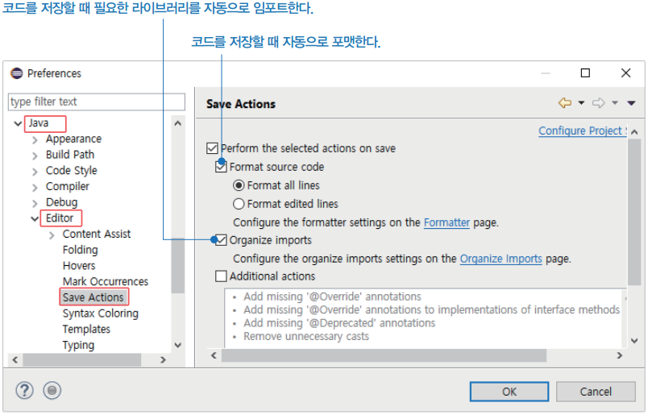
[Preferences] 대화상자로 설정
07 기타 이클립스의 유용한 기능과 단축키
자동으로 임포트 문장 추가하고 소스 코드 포맷팅

Slide 24
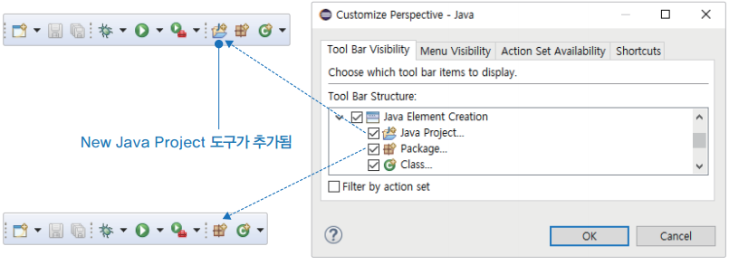
이클립스 툴바에 필요한 도구 추가
07 기타 이클립스의 유용한 기능과 단축키
이클립스에서 [Window]-[Perspective]-[Customize Perspective] 메뉴를 선택한 후
[Customize Perspective] 대화상자의 [Tool Bar Visibility] 탭이나 [Menu Visibility] 탭에서 원하는 항목에 체크

Slide 25
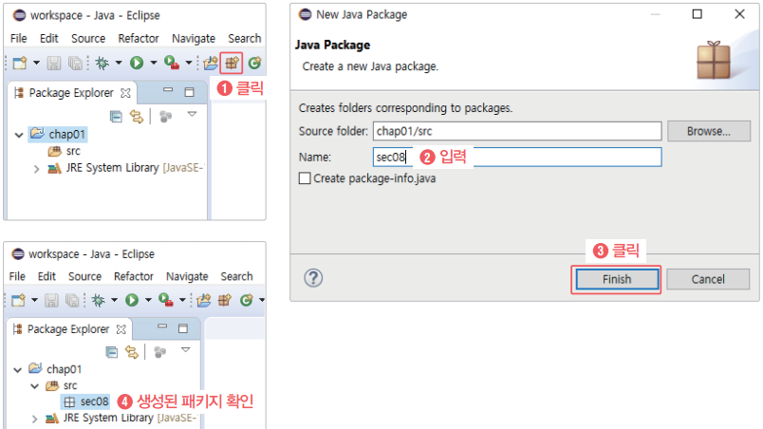
패키지 생성
07 기타 이클립스의 유용한 기능과 단축키
패키지(Package)는 자바 프로그램을 포장하는 단위로, 폴더처럼 프로젝트 단위가 커지면 다수의 패키지로 관리해야 더 편리
여기서는 절마다 패키지를 생성해 자바 소스 파일을 관리
패키지를 생성하지 않으면 디폴트 패키지(Default Package)에 관리

Slide 26
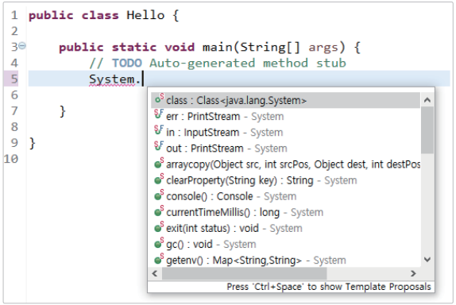
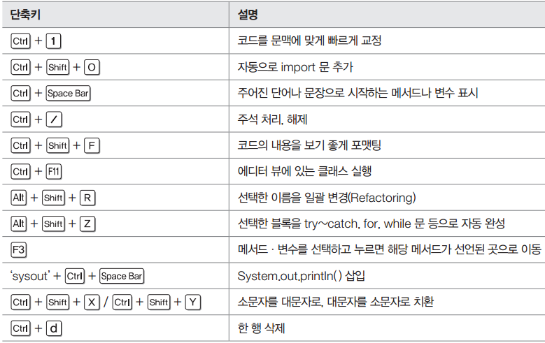
이클립스의 코드 박스 활용
07 기타 이클립스의 유용한 기능과 단축키

Slide 27
자바 프로그램 구조와 기본 문법 익히기

Slide 28
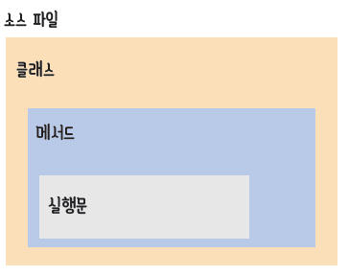
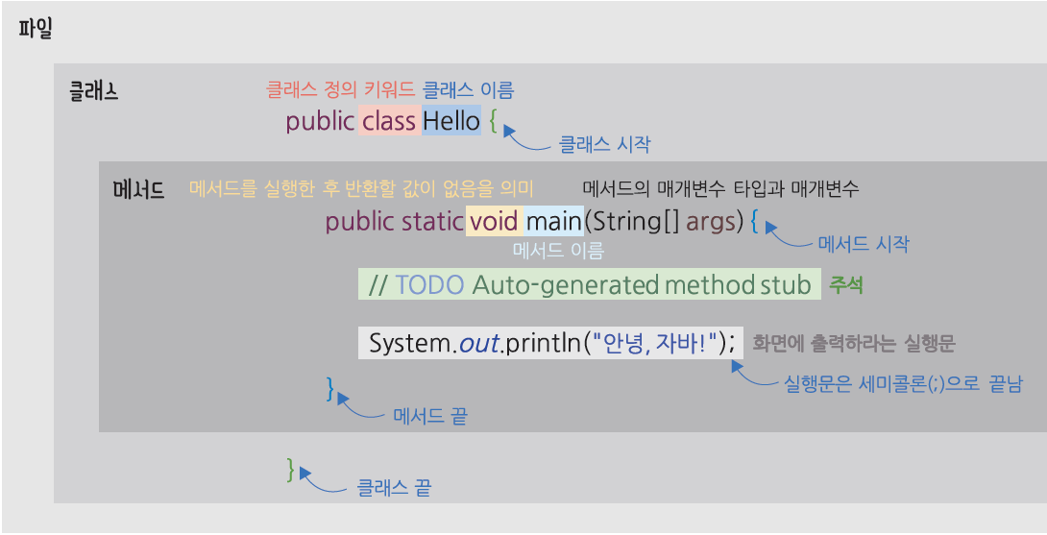
Hello 프로그램 구조
01 자바 프로그램 구조
01 자바 프로그램 기본 구조
클래스 : 객체 지향 언어에서 프로그램을 개발하는 단위
메서드 : 수행할 작업을 나열한 코드의 모임
실행문 : 작업을 지시하는 변수 선언, 값 저장, 메서드 호출 등의 코드
주석문

Slide 29
Hello 프로그램 구조
01 자바 프로그램 구조
클래스 만들기
Hello 이름의 클래스 선언
class 키워드로 클래스 선언
public으로 선언하면 다른 클래스에서 접근 가능
클래스 코드는 { } 내에 모두 작성
주석문
// 한 라인 주석
/* 여러 행 주석 */
main() 메소드
자바 프로그램은 main()에서 실행 시작
public static void으로 선언
String[] args로 실행 인자를 전달 받음
public class Hello {
}
public static void main(String[] args) {
}

Slide 30
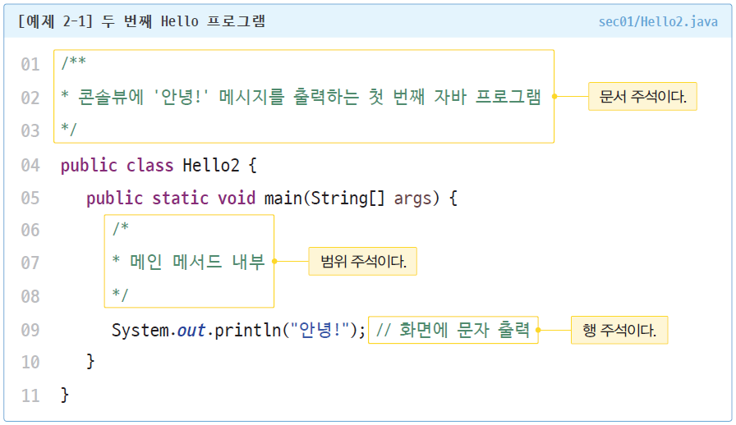
Hello 프로그램의 확장
01 자바 프로그램 구조

Slide 31
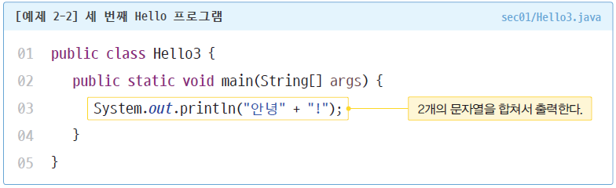
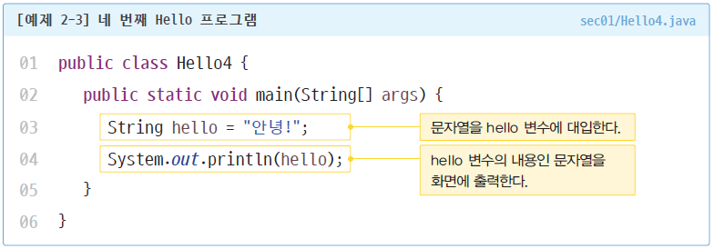
Hello 프로그램의 확장

Slide 32
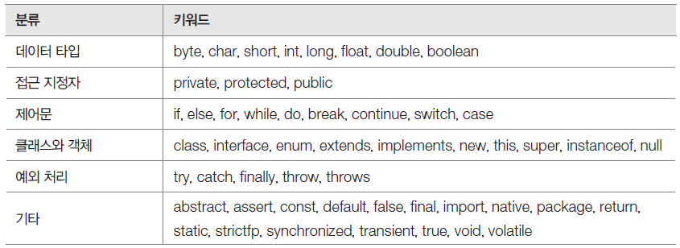
규칙
02 식별자
문자, 언더바(_), $로 시작해야 한다. 한글도 가능하며, 영문자는 대·소문자를 구분한다.
+, - 등 연산자를 포함하면 안 된다.
자바 키워드를 사용하면 안 된다.
길이에 제한이 없다.
잘못된 식별자 : %5, a+b, 1b
올바른 식별자 : radius, $a, _int

Slide 33
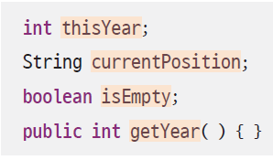
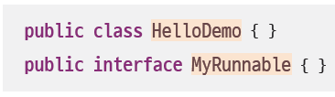
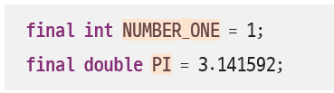
관례
02 식별자
변수와 메서드는 모두 소문자로 표기. 단, 복합 단어일 때는 두 번째 단어부터 단어의 첫 자만 대문자로 표기
클래스와 인터페이스는 첫 자만 대문자로 표기하고 나머지는 소문자로 표기. 단, 복합 단어일 때는 두 번째 단어부터 단어의 첫 자만 대문자로 표기
상수는 전체를 대문자로 표기. 단, 복합 단어일 때는 단어를 언더바(_)로 연결

Slide 34
클래스 정의할 때 주의사항
01 자바 프로그램 구조
올바른 작성 예
Public class Hello2 { } class Hello3 { } | 파일명 : Hello2.java ➔ public class 가 있는 경우, 소스 파일의 이름은 반드시 public class이름과 일치해야 함
class Hello2 { } class Hello3 { } | 파일명 : Hello2.java ➔ public class 가 하나도 없는 경우 소스파일의 이름은 Hello2.java, Hello3.java 둘 다 가능하다.
잘못된 작성 예
Public class Hello2 { } Public class Hello3 { } | 파일명 : Hello2.java ➔ 하나의 소스파일에 둘 이상의 public class 가 존재하면 안 된다. 각 클래스를 별도의 소스파일에 나눠서 저장하던가 아니면 둘 중의 한 클래스에 public을 붙이지 않아야 한다.
Public class Hello2 { } class Hello3 { } | 파일명 : Hello3.java ➔ 소스파일의 이름이 public class의 이름과 일치하지 않는다.
Public class Hello2 { } class Hello3 { } | 파일명 : hello2.java ➔ 소스파일의 이름과 public class의 이름이 일치하지 않는다. 대소문자를 구분하므로 대소문자까지 일치해야 한다. 그래서 소스파일의 이름에서 ‘h’를 ‘H’로 바꿔야 한다.

Slide 35
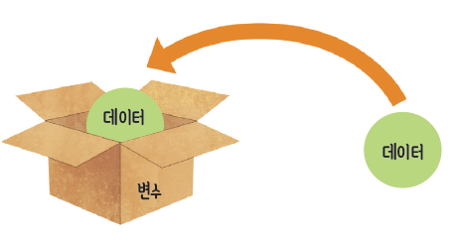
변수의 개념
03 변수
프로그램은 기억 공간에 데이터를 보관하고, 각 기억 공간을 변수Variable로 구분
변수는 데이터를 담는 상자와 같은 것으로 종류가 다양한데
이를 구분하려고 데이터 타입을 사용
변수의 선언과 초기화
변수 타입 변수이름
변수의 초기화
변수타입 변수이름=값

Slide 36
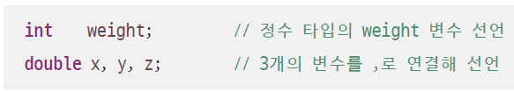
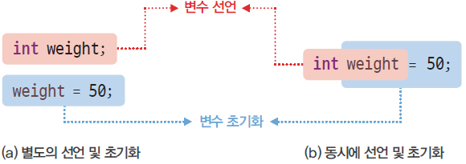
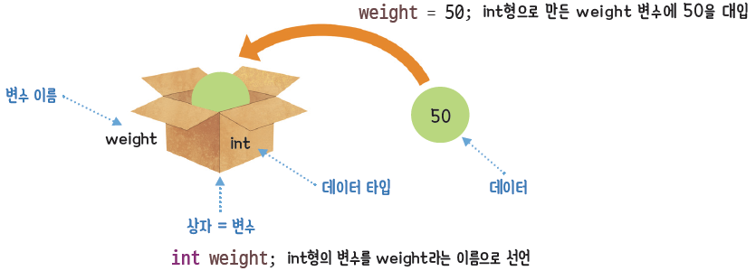
변수 사용
03 변수

Slide 37
변수의 초기화
변수에 처음으로 값을 저장하는 것.
변수의 선언과 동시에 적절한 값으로 초기화 해주는 것이 좋음
변수의 종류에 따라서… 각 타입의 기본값으로 자동 초기화되기도 함
지역변수는 자동초기화가 되지 않음
자료형 | 기본값
boolean | false
char | ‘\u0000’
byte | 0
short | 0
int | 0
long | 0L
float | 0.0f
double | 0.0d 또는 0.0
참조형 변수 | null
boolean isGood = false;
char grade = ‘ ‘; // 공백
byte b = 0;
short s = 0;
int i = 0;
long l = 0; // 0L로 자동변환
float f = 0; // 0.0f로 자동변환
double d = 0; // 0.0로 자동변환
String s1 = null;
String s2 = “”; // 빈 문자열

Slide 38
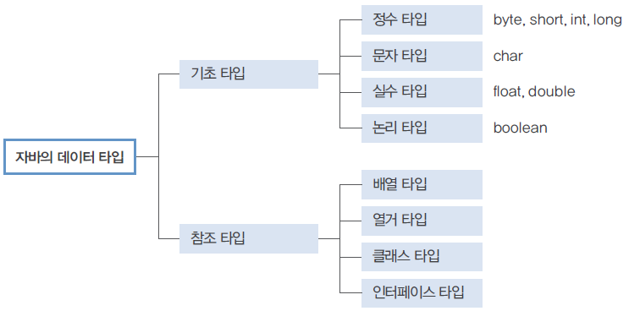
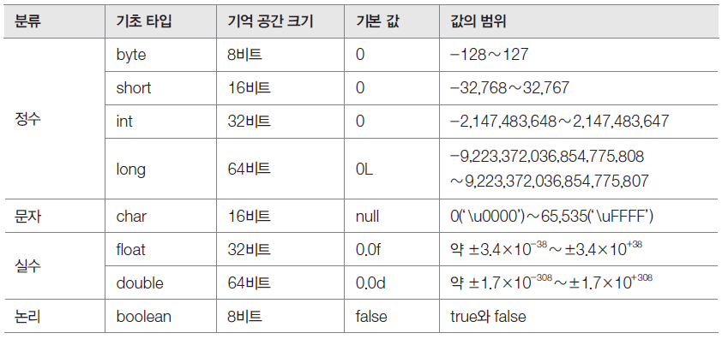
데이터 타입
03 변수
실제 값을 저장
기본형을 제외한 나머지(String, System 등)
객체의 주소를 저장(4 byte, 0x00000000~0xffffffff)

Slide 39
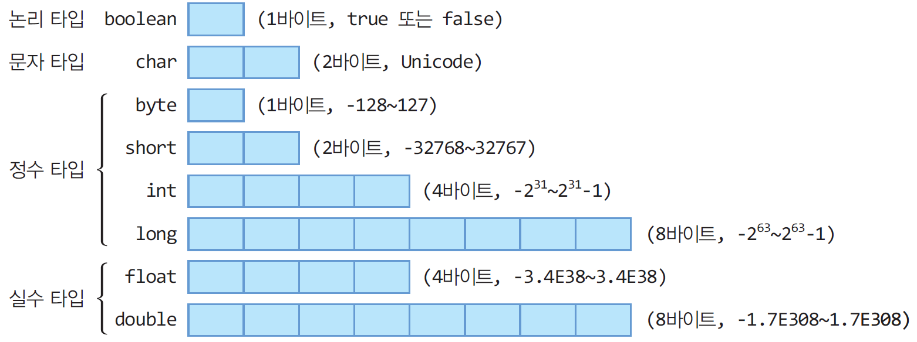
변수의 저장 값 범위
03 변수
특징
기본 타입의 크기는 CPU나 운영체제에 따라 변하지 않음
Notes:
가장 작은 데이터 단위는 비트입니다. 1 bit로 표현할 수 있는 수는 0과 1 두 개 입니다.
비트가 8개 모이면 1 byte가 됩니다. 1 byte는 2의 8제곱, 즉 256개의 수를 표현할 수 있습니다.
정수형인 byte는 1 byte, 즉 8비트 입니다. 8개의 자리 중에서 맨 왼쪽 한자리는 부호자리로 사용합니다.
부호자리의 값이 0이면 양수이고 1이면 음수입니다.
그래서 Byte로 표현할 수 있는 값의 범위는 -2의 7제곱 부터 2의 7제곱 -1입니다.
-1을 해주는 이유는 범위에 0이 포함되어 있기 때문입니다.
음수 128개+ 양수 127개 + 1개(0) 모두 합하면 256개입니다.
(128+127+1=256)
좀전에 설명한 것과 같이… 8비트로는 256개의 숫자를 표현할 수 있습니다.
Short과 char은 둘다 2byte라서 표현할 수 있는 값의 수가 2의 16제곱, 즉 65536개입니다.
Char는 문자를 저장하기 위한 타입이지만 실제로는 문자의 코드인 숫자, 정수가 저장됩니다.
그래서 char는 정수와 관계가 깊습니다.
문자의 코드에는 음수가 없기 때문에 맨 왼쪽 한자리를 부호자리로 사용하지 않습니다.
그래서 short과 char가 표현할 수 있는 수의 개수는 같지만, 범위는 서로 다르다는 것을 확인하세요.
4개의 정수형 중에서 int를 주로 사용합니다. 저장할 값의 범위가 적다고 해서 메모리를 절약할 의도로
byte나 short을 사용하지 않는 것이 좋습니다.
값의 범위를 넘기 쉽고, 연산과정에서 int로 자동변환되기 때문입니다.
전 페이지에서 설명한 것과 같이 byte는 이진데이터를 저장할 때, short은 c언어와의 호환을 위해서
사용하시면 됩니다. 그 외의 경우에는 정수를 저장할 때 int를 사용하세요.
Int의 범위를 넘는 수를 저장할 때만 long을 사용하면 됩니다.
Int의 최대값은 2의 31제곱이니까… 2곱하기 2의 10제곱 곱하기 2의 10제곱 곱하기 2의 10제곱입니다.
2의 10제곱은 1024이므로 1000으로 계산하면…. 2*1000*1000*1000 즉 2곱하기 10의 9제곱입니다.
각 타입의 크기만 알면 이와 같은 방식으로 최대값과 최소값을 계산할 수 있기 때문에
각 타입의 최대값, 최소값을 굳이 외우지 않아도 됩니다.
실수는 정수와 저장방식이 달라서 부호자리, 지수, 가수… 이렇게 세부분으로 되어 있습니다.
예를 들어 실수 42.195는 0.42195 * 10의 2제곱으로 표현할 수 있고 가수는 0.42195이고요. 지수는 2가 됩니다.
float는 최대 10의 38제곱 정도의 값을 저장할 수 있으며 소수점이하 7~9자리까지 표현할 수 있습니다.
실수의 크기가 10의 38제곱을 넘거나 소수점 이하 7~9자리를 넘는 정밀도를 요구하는 경우에는
Double을 사용해야 합니다.

Slide 40
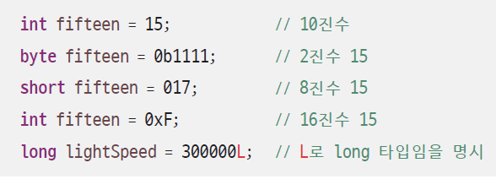
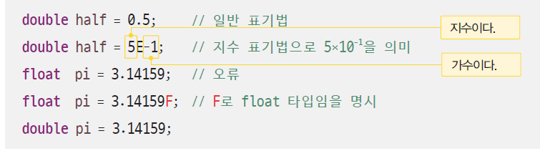
리터럴, 정수, 실수
03 변수
리터럴
프로그램에 직접 표현한 값
프로그램 내부에서 값을 정의해 변수를 초기화할 수 있는데, 그 값을 리터럴
정수
실수

Slide 41
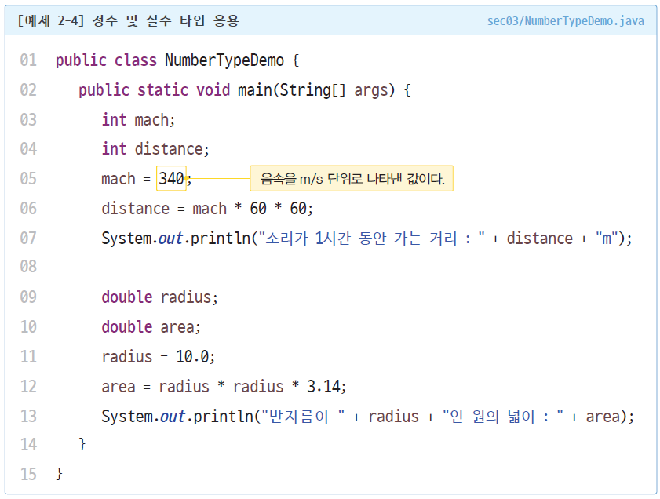
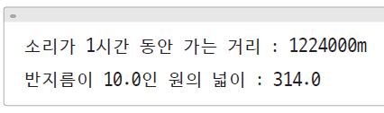
예제
03 변수
03 변수

Slide 42


문자, 논리
03 변수
문자
문자열
String s = “Hello”;
논리
특수문자
줄바꿈

Slide 43

예제
03 변수
03 변수

Slide 44

상수, 리터럴
03 변수
상수
프로그램 실행 중 변경할 수 없는 데이터를 담는 변수
한 번만 값을 저장할 수 있는 공간
예를 들어 원주율 값(3.14159)이나 빛의 속도(3×10⁸m/s) 등
상수 이름은 변수와 구분하려고 모두 대문자로 표기
반드시 final 키워드로 지정
상수와 리터럴

Slide 45



타입 변환
03 변수
값의 타입을 다른 타입으로 변환하는 것이다.
자동 타입 변환 :작은 타입에서 큰 타입으로 변환하는 경우
long var;
byte b = 25; //0x19
var = b;
0x19
b
8비트
0x0000000000000019
var
64비트
Long 타입
Byte 타입
자동타입변환

Slide 46



타입 변환
강제 타입 변환 :반대로 큰 타입에서 작은 타입으로 형 변환하는 경우에는 반드시 명시적으로 형 변환을 해줘야 함
큰 타입을 작은 타입 단위로 쪼개기
끝의 한 부분만 작은 타입으로 강제적 변환
int를 byte에 담기

Slide 47
타입 변환
실수 타입이 정수 타입으로 강제 변환되면 소수점 아래가 버려짐
데이터 손실
short var;
int n = 855638017; //0x33000001
var = (short) n;
0x33000001
n
32비트
0x0001
var
16비트
short 타입 변수
int 타입 값을 short
타입으로 강제 변환
int 타입 변수

Slide 48


예제

Slide 49

타입 변환
연산식에서 자동 타입 변환
연산은 같은 타입의 피연산자(operand)간에만 수행
서로 다른 타입의 피연산자는 같은 타입으로 변환
두 피연산자 중 크기가 큰 타입으로 자동 변환
예) int type으로 계산 결과를 얻고 싶다면?
Double type 변수를 먼저 int로 변환 후 계산

Slide 50

자바의 키 입력과 System.in
System.in
키보드와 연결된 자바의 표준 입력 스트림
입력되는 키를 바이트(문자 아님)로 리턴하는 저수준 스트림
System.in을 직접 사용하면 바이트를 문자나 숫자로 변환하는 많은 어려움 있음

Slide 51



자바 기본 입출력
04 자바 기본 입출력
println() : () 내부의 내용을 출력한 후 행을 바꾼다.
print() : () 내부의 내용을 출력만 하고 행은 바꾸지 않는다.
printf() : 포맷을 지정해서 출력한다.

Slide 52

printf()의 포맷과 실행 결과
04 자바 기본 입출력

Slide 53

예제
04 자바 기본 입출력

Slide 54

Scanner와 Scanner 객체 생성
04 자바 기본 입출력
Scanner 클래스
프로그램의 첫 행에 다음을 추가해 Scanner 클래스의 경로 이름을 컴파일러에 알린다.
읽은 바이트를 문자, 정수, 실수, 불린, 문자열 등 다양한 타입으로 변환하여 리턴
객체 생성
키보드로 데이터를 입력받으려고 System.in 객체와 연결된 Scanner 객체를 생성한다.
키보드에 연결된 System.in에게 키를 읽게 하고, 원하는 타입으로 변환하여 리턴
import java.util.Scanner; // 임포트 문 필요
Scanner a = new Scanner(System.in); // Scanner 객체 생성

Slide 55


Scanner와 Scanner 객체 생성
04 자바 기본 입출력
Scanner 클래스가 제공하는 다양한 메서드를 이용해 키보드로 데이터를 입력받는다.
Scanner에서 키 입력 받기
Scanner는 입력되는 키 값을 공백으로 구분되는 토큰 단위로 읽음
공백 문자 :‘\t’,‘ \f’,‘ \r’,‘ ’,‘ \n’
int x = in.nextInt(); // 정수를 읽어 변수 x에 대입한다.
Scanner scanner = new Scanner(System.in);
String name = scanner.next(); // "Kim"
String city = scanner.next(); // "Seoul"
int age = scanner.nextInt(); // 20
double weight = scanner.nextDouble(); // 65.1
boolean single = scanner.nextBoolean(); // true

Slide 56

예제
04 자바 기본 입출력

Slide 57


연산자와 연산식
05 연산자
연산자와 연산식의 개념
자바 가상 머신은 기본적으로 32비트 단위로 계산
연산자(Operator):어떠한 기능을 수행하는 기호(+,-,*,/ 등)
피 연산자(Operand):연산자의 작업 대상(변수,상수,리터럴,수식)

Slide 58

연산자의 종류
05 연산자

Slide 59

산술 연산자
05 연산자
피연산자의 데이터 타입에 따라 결과 값이 다른데, 연산할 두 피연산자의 데이터 타입이 다르면 큰 범위의 타입으로 일치시킨 후 연산 수행
논리 타입을 제외한 기초 타입을 피연산자로 사용. 단, % 연산자는 정수 타입만 사용
덧셈 연산자는 문자열을 연결하는 데도 사용. 문자열과 덧셈을 하는 데이터는 먼저 문자열로 변환한 후 서로 연결
예

Slide 60

예제
05 연산자
05 연산자

Slide 61

비교 연산자
05 연산자
비교 연산자는 논리 타입에만 사용할 수 있는데 ==와 !=는 모든 기초 타입에 사용
종류

Slide 62


논리 연산자
05 연산자
논리 연산자는 피 연산자의 조건을 결합해서 true와 false를 조사하며, 논리 타입에만 사용
종류
쇼트서킷

Slide 63


비교연산자/논리 연산자 예제
05 연산자

Slide 64



대입 연산자
05 연산자
오른쪽에 있는 연산식의 결과 값을 왼쪽에 있는 변수에 대입
예
종류

Slide 65

대입 연산자 예제
05 연산자
05 연산자

Slide 66

부호·증감 연산자
05 연산자
숫자를 나타내는 기초 타입에 사용하며 피연산자의 부호를 그대로 유지하거나 반전
증감 연산자는 변수의 위치에 따라 의미가 다르다.
종류

Slide 67



부호·증감 연산자 예제
05 연산자
05 연산자

Slide 68

조건 연산자
05 연산자
조건 연산자(?:)는 조건식이 true이면 결과 값은 연산식1의 값이 되고 false이면 결과 값은 연산식2의 값이 된다.
조건 연산자도 쇼트서킷 로직을 이용하기 때문에 조건식에 따라 연산식1과 연산식2 중 하나만 실행

Slide 69

조건 연산자 예제
05 연산자
05 연산자
익히기

Slide 70


연산자 우선순위

Slide 71

연산자 결합 규칙
05 연산자
예

Slide 72

연산자 결합 규칙 예제
05 연산자

Slide 73
실습문제
두 정수를 입력 받아 합을 구하여 출력하는 프로그램을 작성해 보기
직사각형의 가로, 세로를 입력 받아 넓이를 구하는 프로그램을 작성해 보자
임의의 수를 입력 받아 십의 자리 이하는 버리는 코드를 작성해보자.
예를 들면 356이라면 300이 나올 수 있도록 해보자.
초 단위의 정수를 입력 받고, 몇시간, 몇 분, 몇초인지 구하여 출력하는 프로그램을 작성해 보자.
입력된 정수가 짝수인지 홀수 인지 출력하는 프로그램을 조건 연산자를 이용하여 작성해 보자

